Slide 1
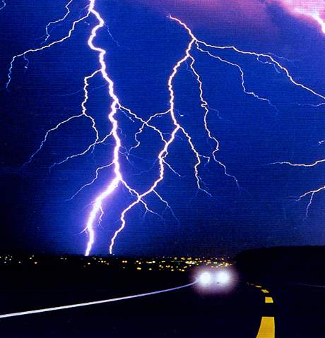
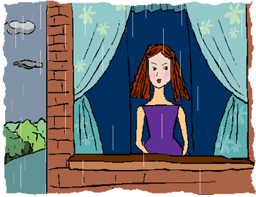

Slide 2
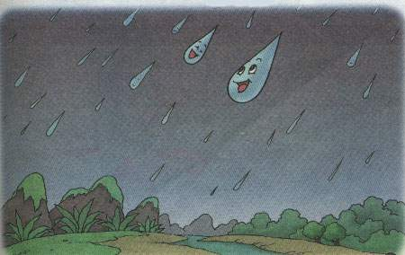

Slide 3


的雨点儿，从
云彩里 下来。
数不清
飘落

Slide 4
  雨点儿从云彩里飘落下来。
  小松鼠从树上跳下来。
  亮亮从屋里走出来。

Slide 5
飘落下来。
从

Slide 7
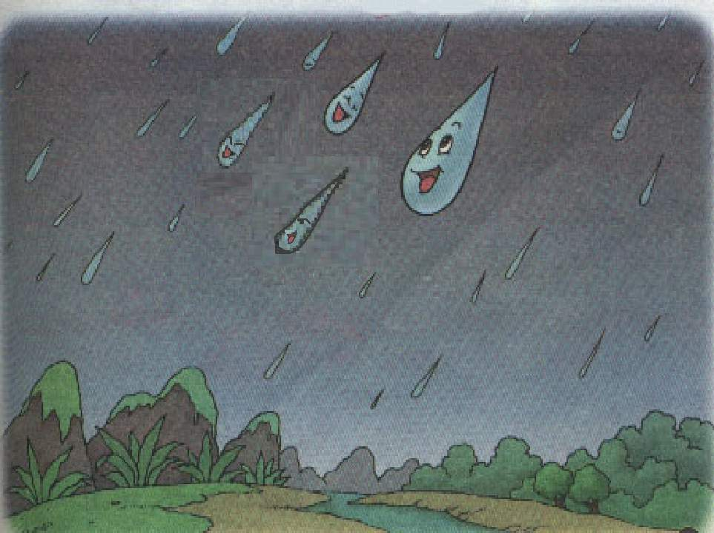

Slide 8
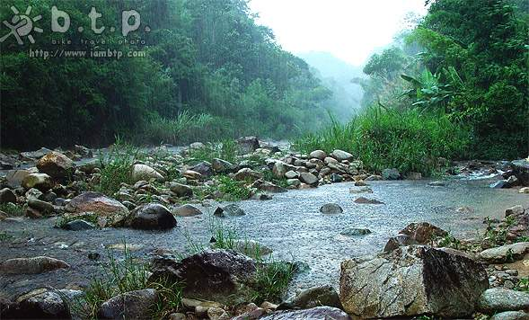

Slide 9
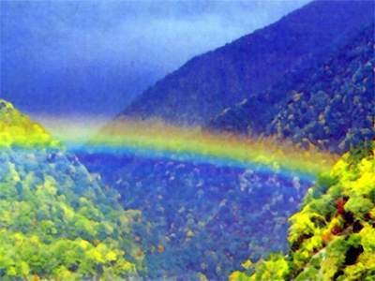

Slide 10





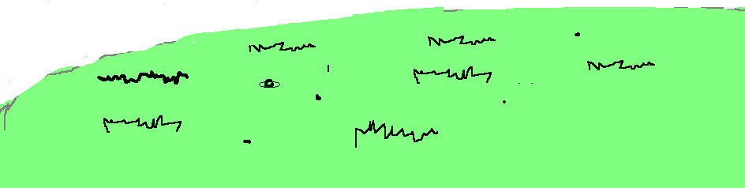

Slide 11

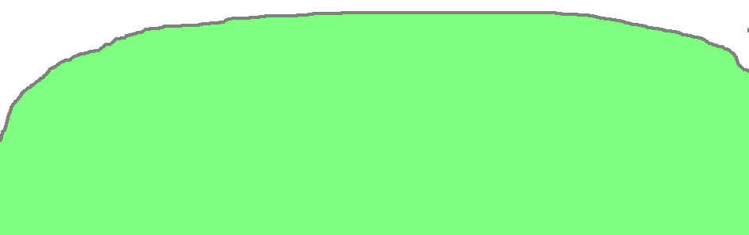







Slide 12

不久，有花有草的地方，花
红了，草 绿了。没有花没有
草的地方，长出了红的花，绿的
草。
更
更

Slide 13


Slide 14


我会写

Slide 15







Slide 16



Slide 17



